Slide 1
Clasificación de textos filosóficos
Francisco García Islas

Slide 2
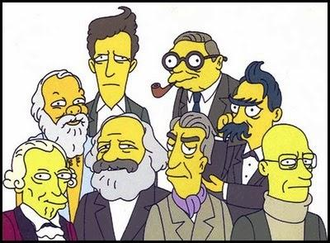
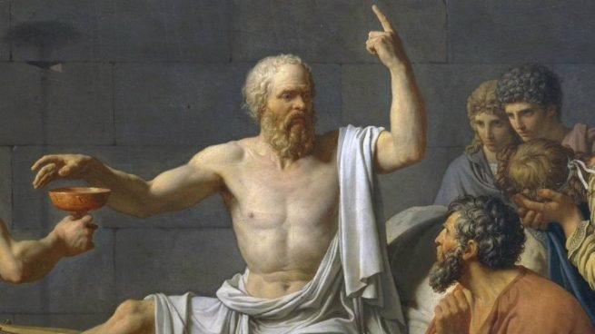
Objetivo del proyeto
Analizar el contenido de un texto de filosofía y categorizarlo de acuerdo a los 3 grandes grupos que existen en el ámbito (lógica, metafísica y ética).

Slide 3
Pasos del proyecto
Entrenamiento del modelo
Aplicación a otros textos
Depuración del texto
Asignación de etiquetas

Slide 4


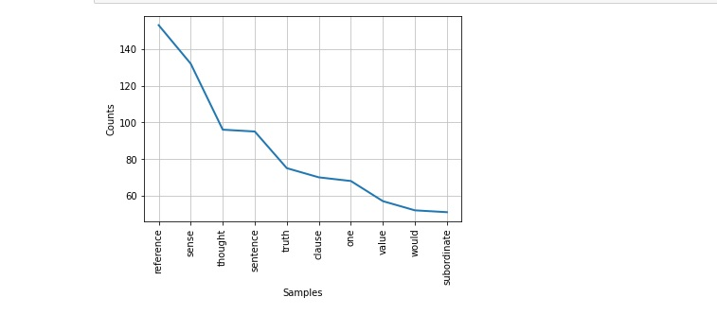


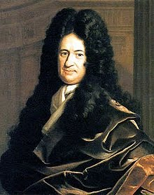
Depuración del texto
Aplicamos un tokenizer para obtener las oraciones del texto.
Aplicamos la función sentence_clean definida previamente para quedarnos sólo con las palabras más relevantes del texto.

Slide 5
“Sobre Sentido y Referencia”, Gottlob Frege
(Párrafo1): ‘lógica’
(Párrafo2): ‘metafísica’
Train=Párrafo1
Test=Párrafo3
Train=Párrafo2
Test=Párrafo4
Asignación de etiquetas
Entrenar los modelos
Dividimos el texto en párrafos y les asignamos una etiqueta.
Armamos el modelo con los clasificadores, con esas etiquetas para que la computadora las estudie y las pruebe

Slide 6
Aplicamos el modelo a otros textos
Juntamos todas las etiquetas usadas en el entrenamiento
Juntamos todas las etiquetas usadas en el test
Aplicamos el modelo con todas las etiquetas recolectadas en el análisis de nuevos textos

Slide 7
K Nearest Neighbors
Train(lógica, metafísica, ética)
Decision Tree
Nuevo texto
Random Forest
Test(lógica, metafísica, ética)
Naive Bayes

